Slide 1
OPA «Opere Perdute e Anonime» (III-XV sec.)
XXX Corso Internazionale di Formazione Bibliografica
Medioevo latino. Metodologie e tecniche bibliografiche

Slide 2
indagine sui testi anonimi, pseudoepigrafi, perduti e frammentari, al fine di produrre strumenti che permettano una migliore comprensione della cultura e della tradizione tardoantica e mediolatina
Collana di studi e di edizione di opere anonime
implementazione di una banca dati che ospita attualmente circa 6000 schede relative a testi anonimi e pseudepigrafi, accessibile in linea e consultabile in open access (https://www.mirabileweb.it/)

Slide 3
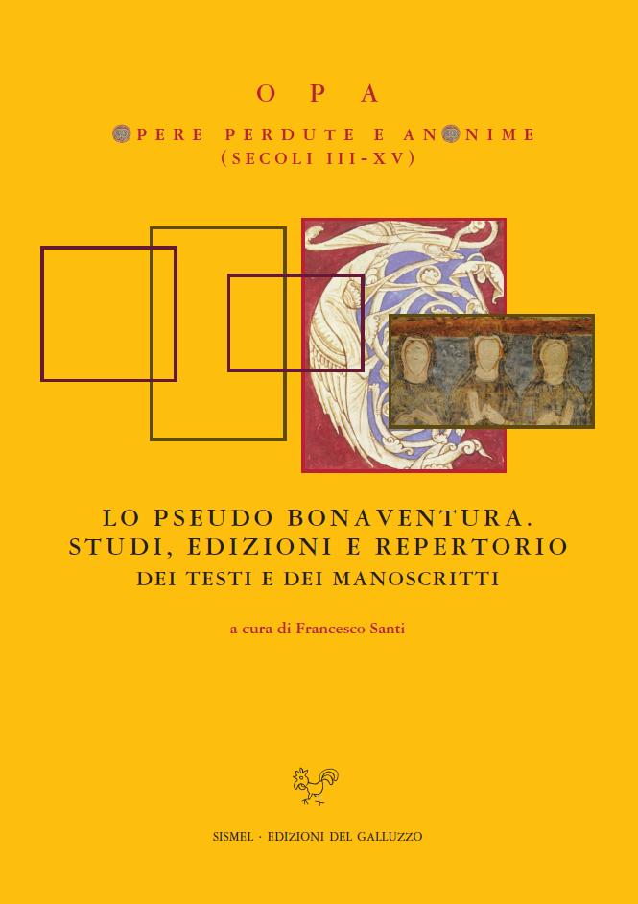
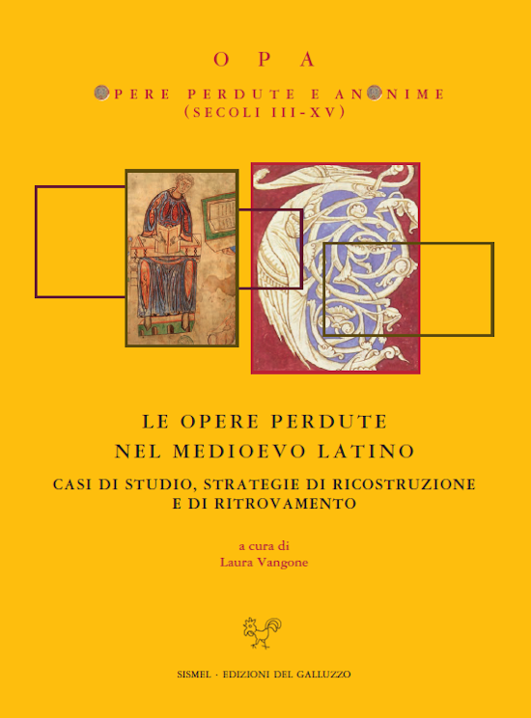

Slide 4
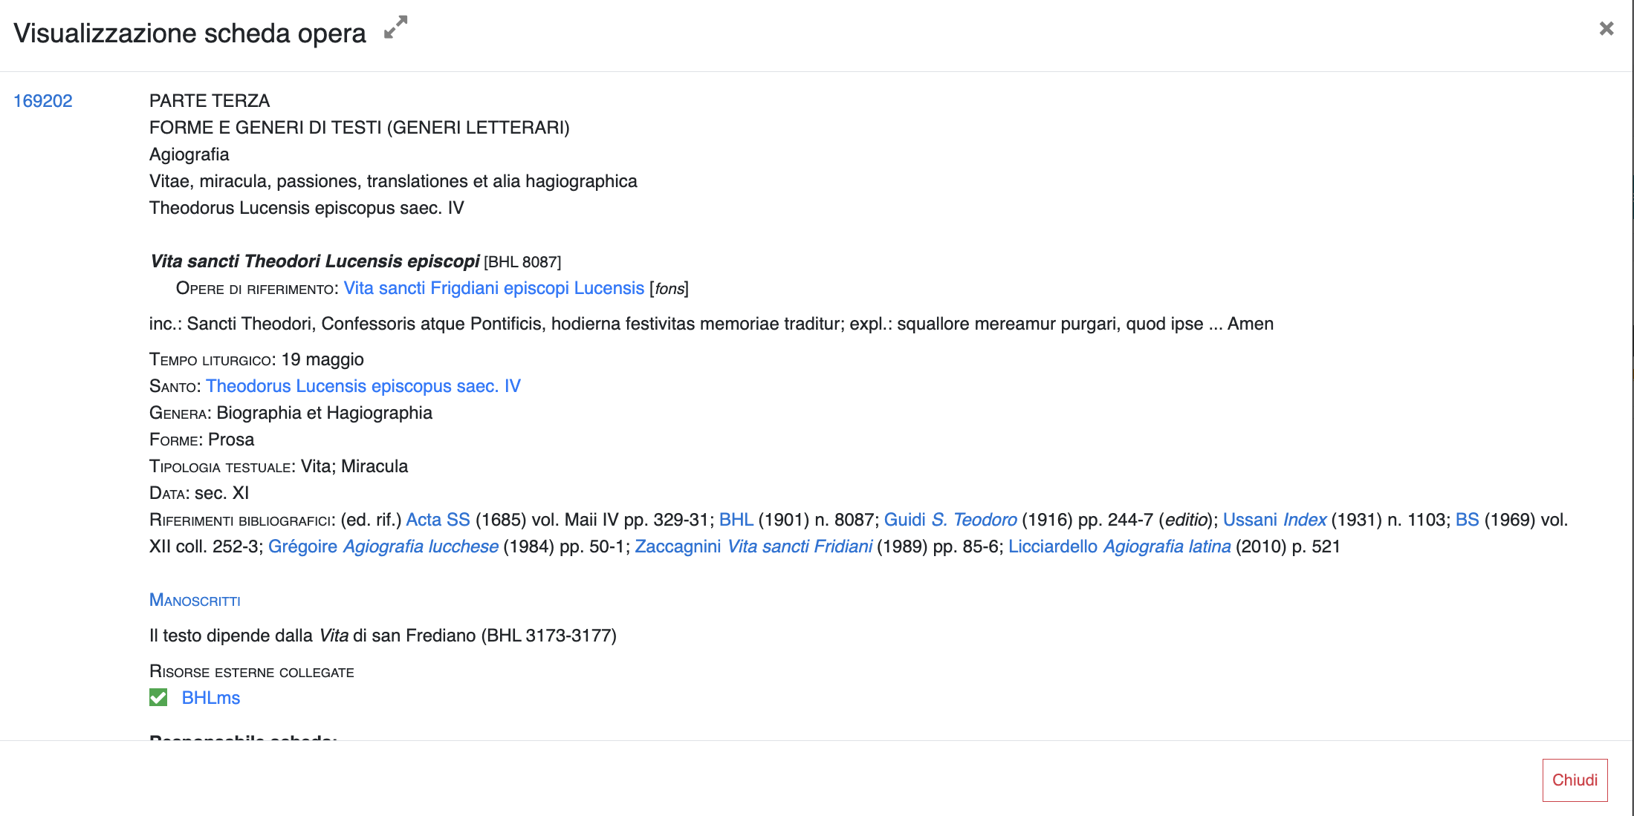

Slide 5
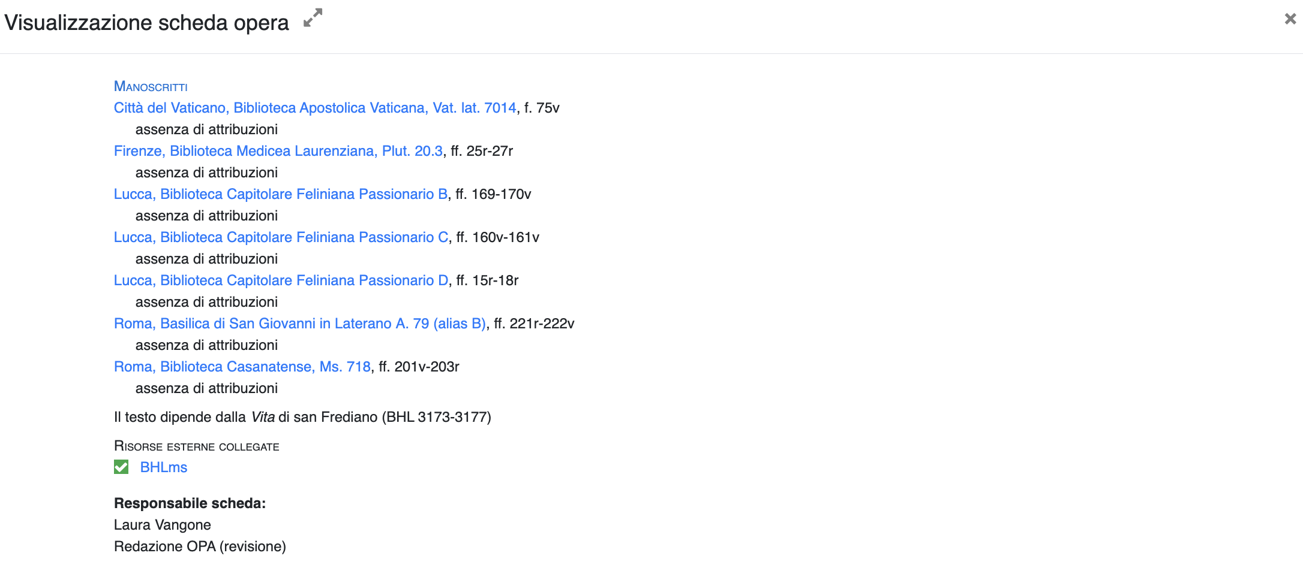

Slide 6
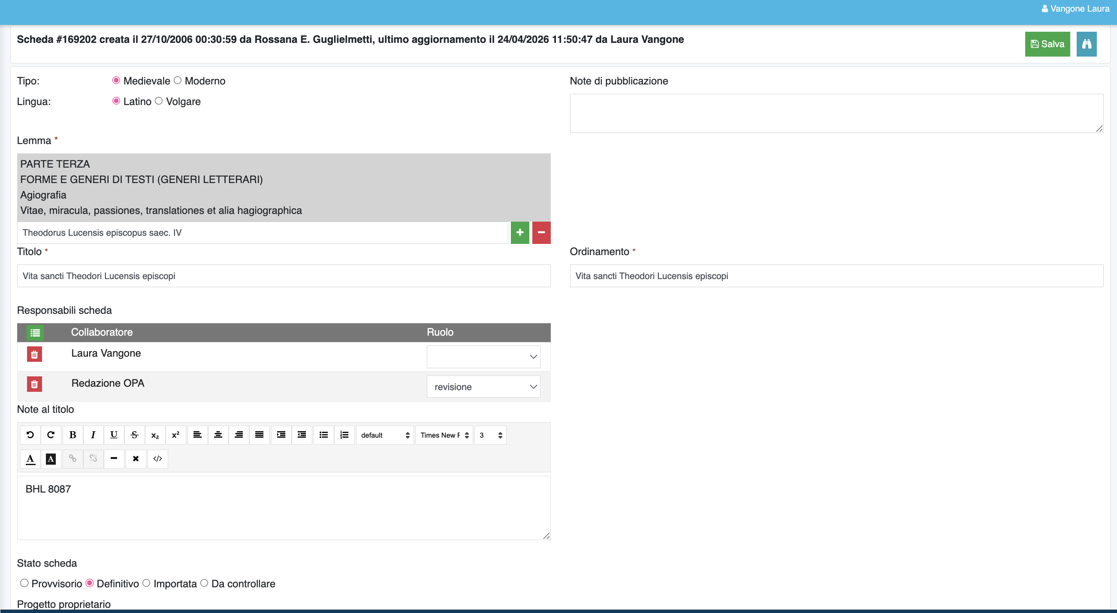

Slide 7
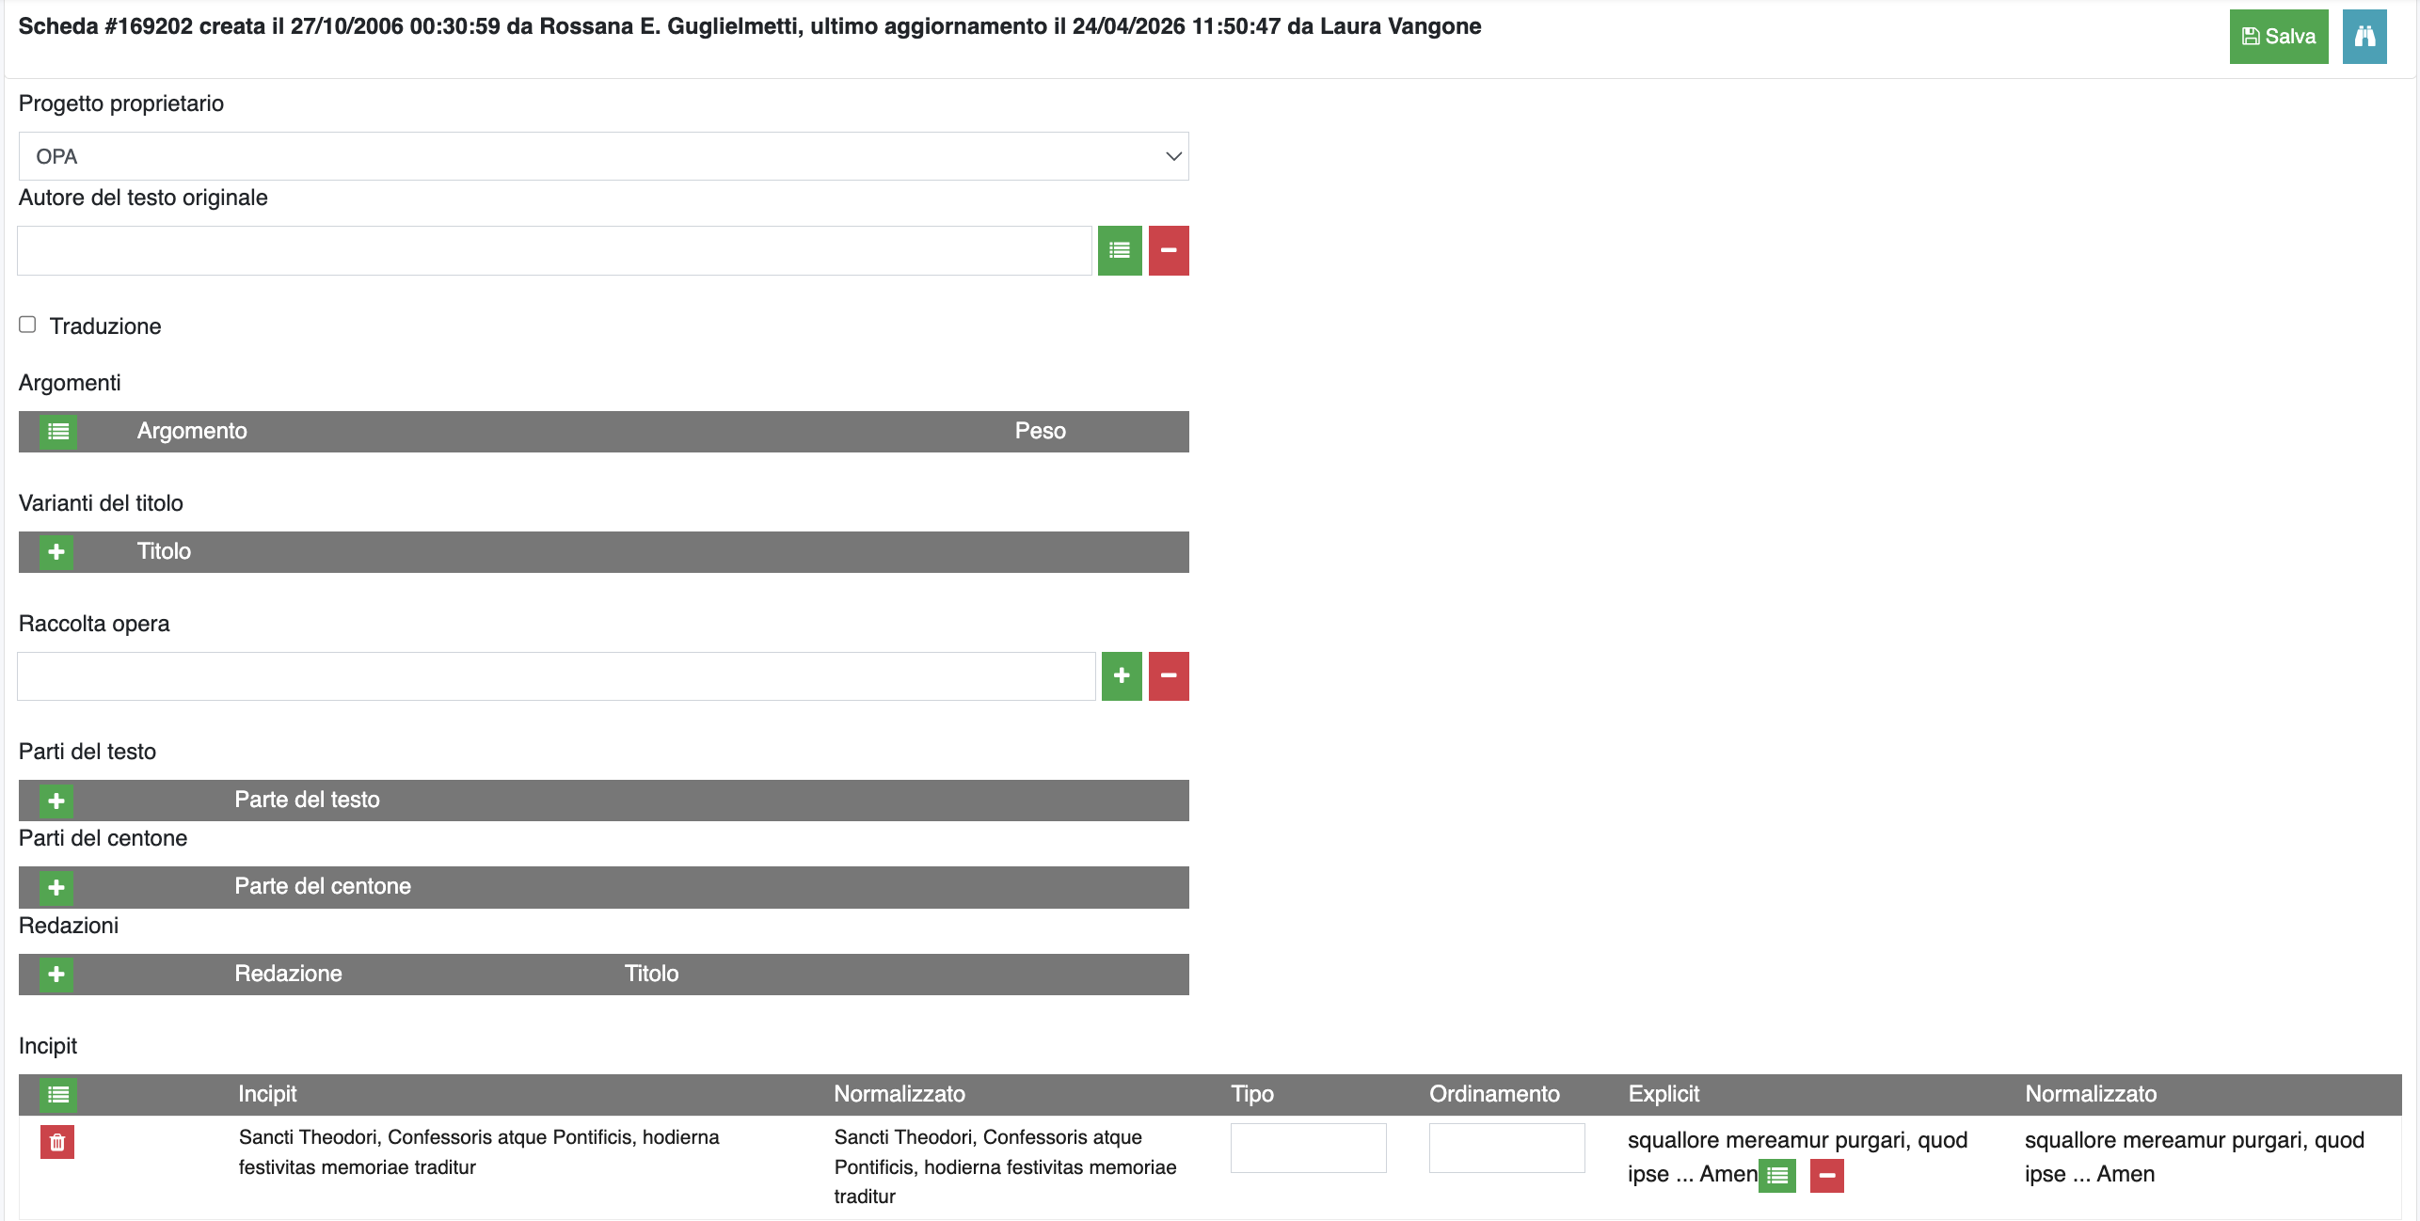

Slide 8
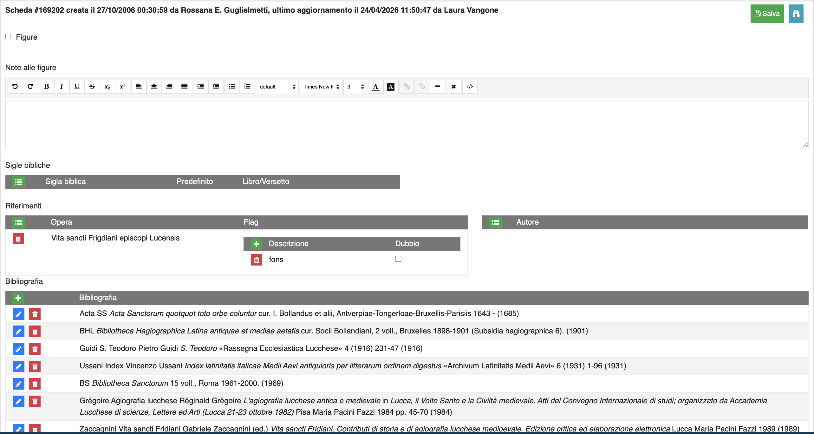

Slide 9
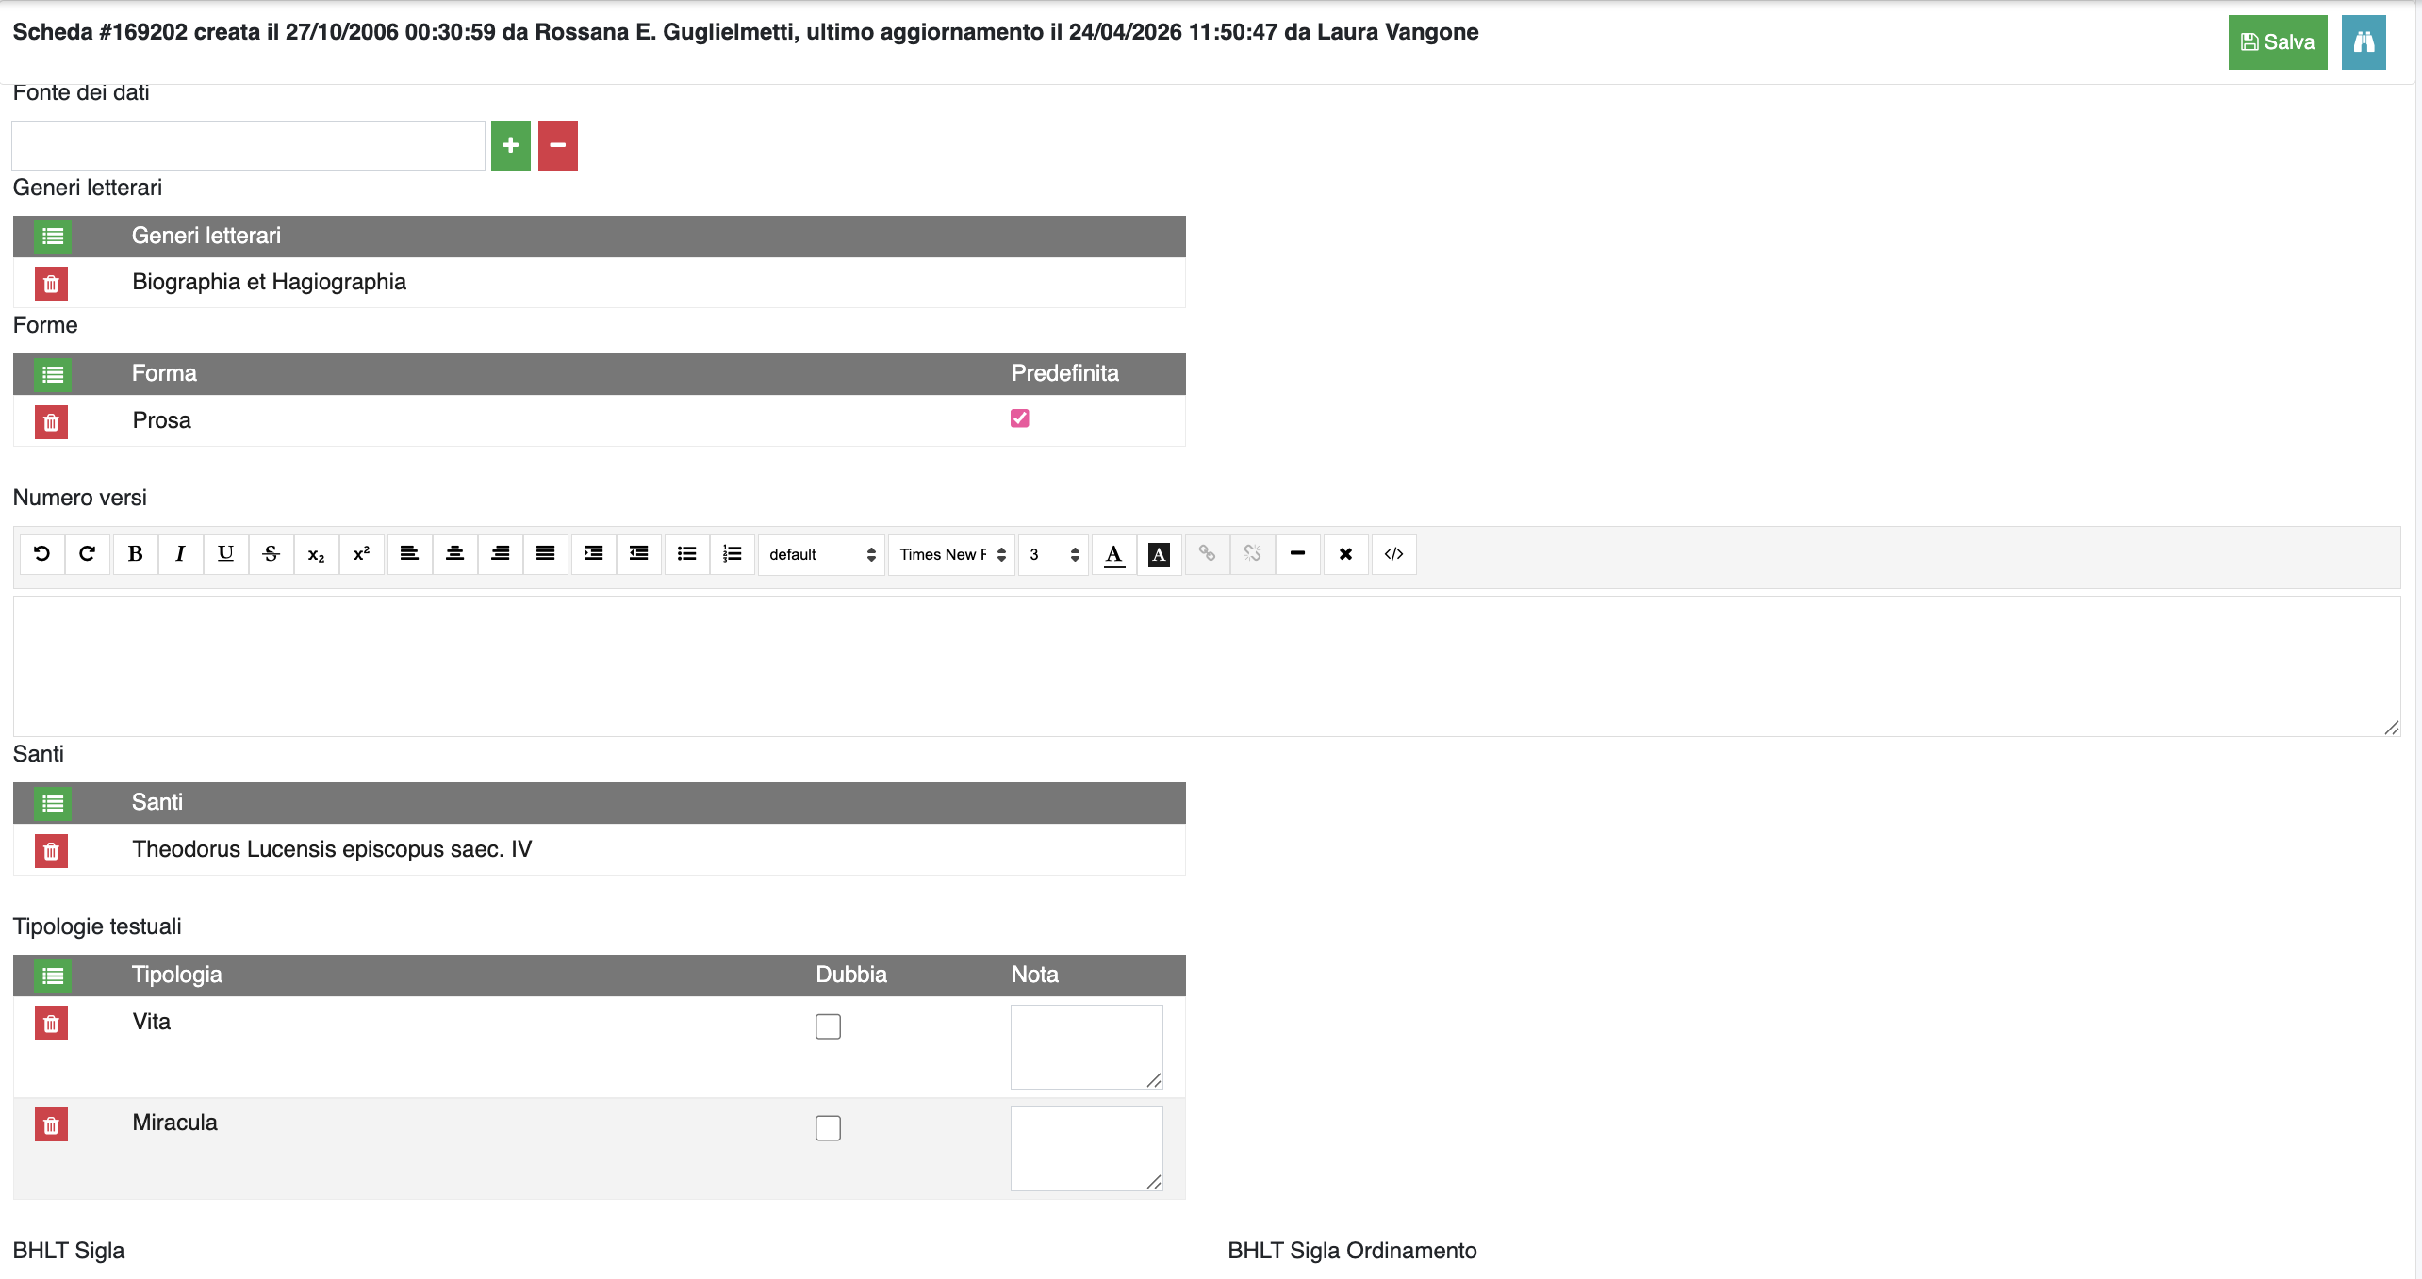

Slide 10
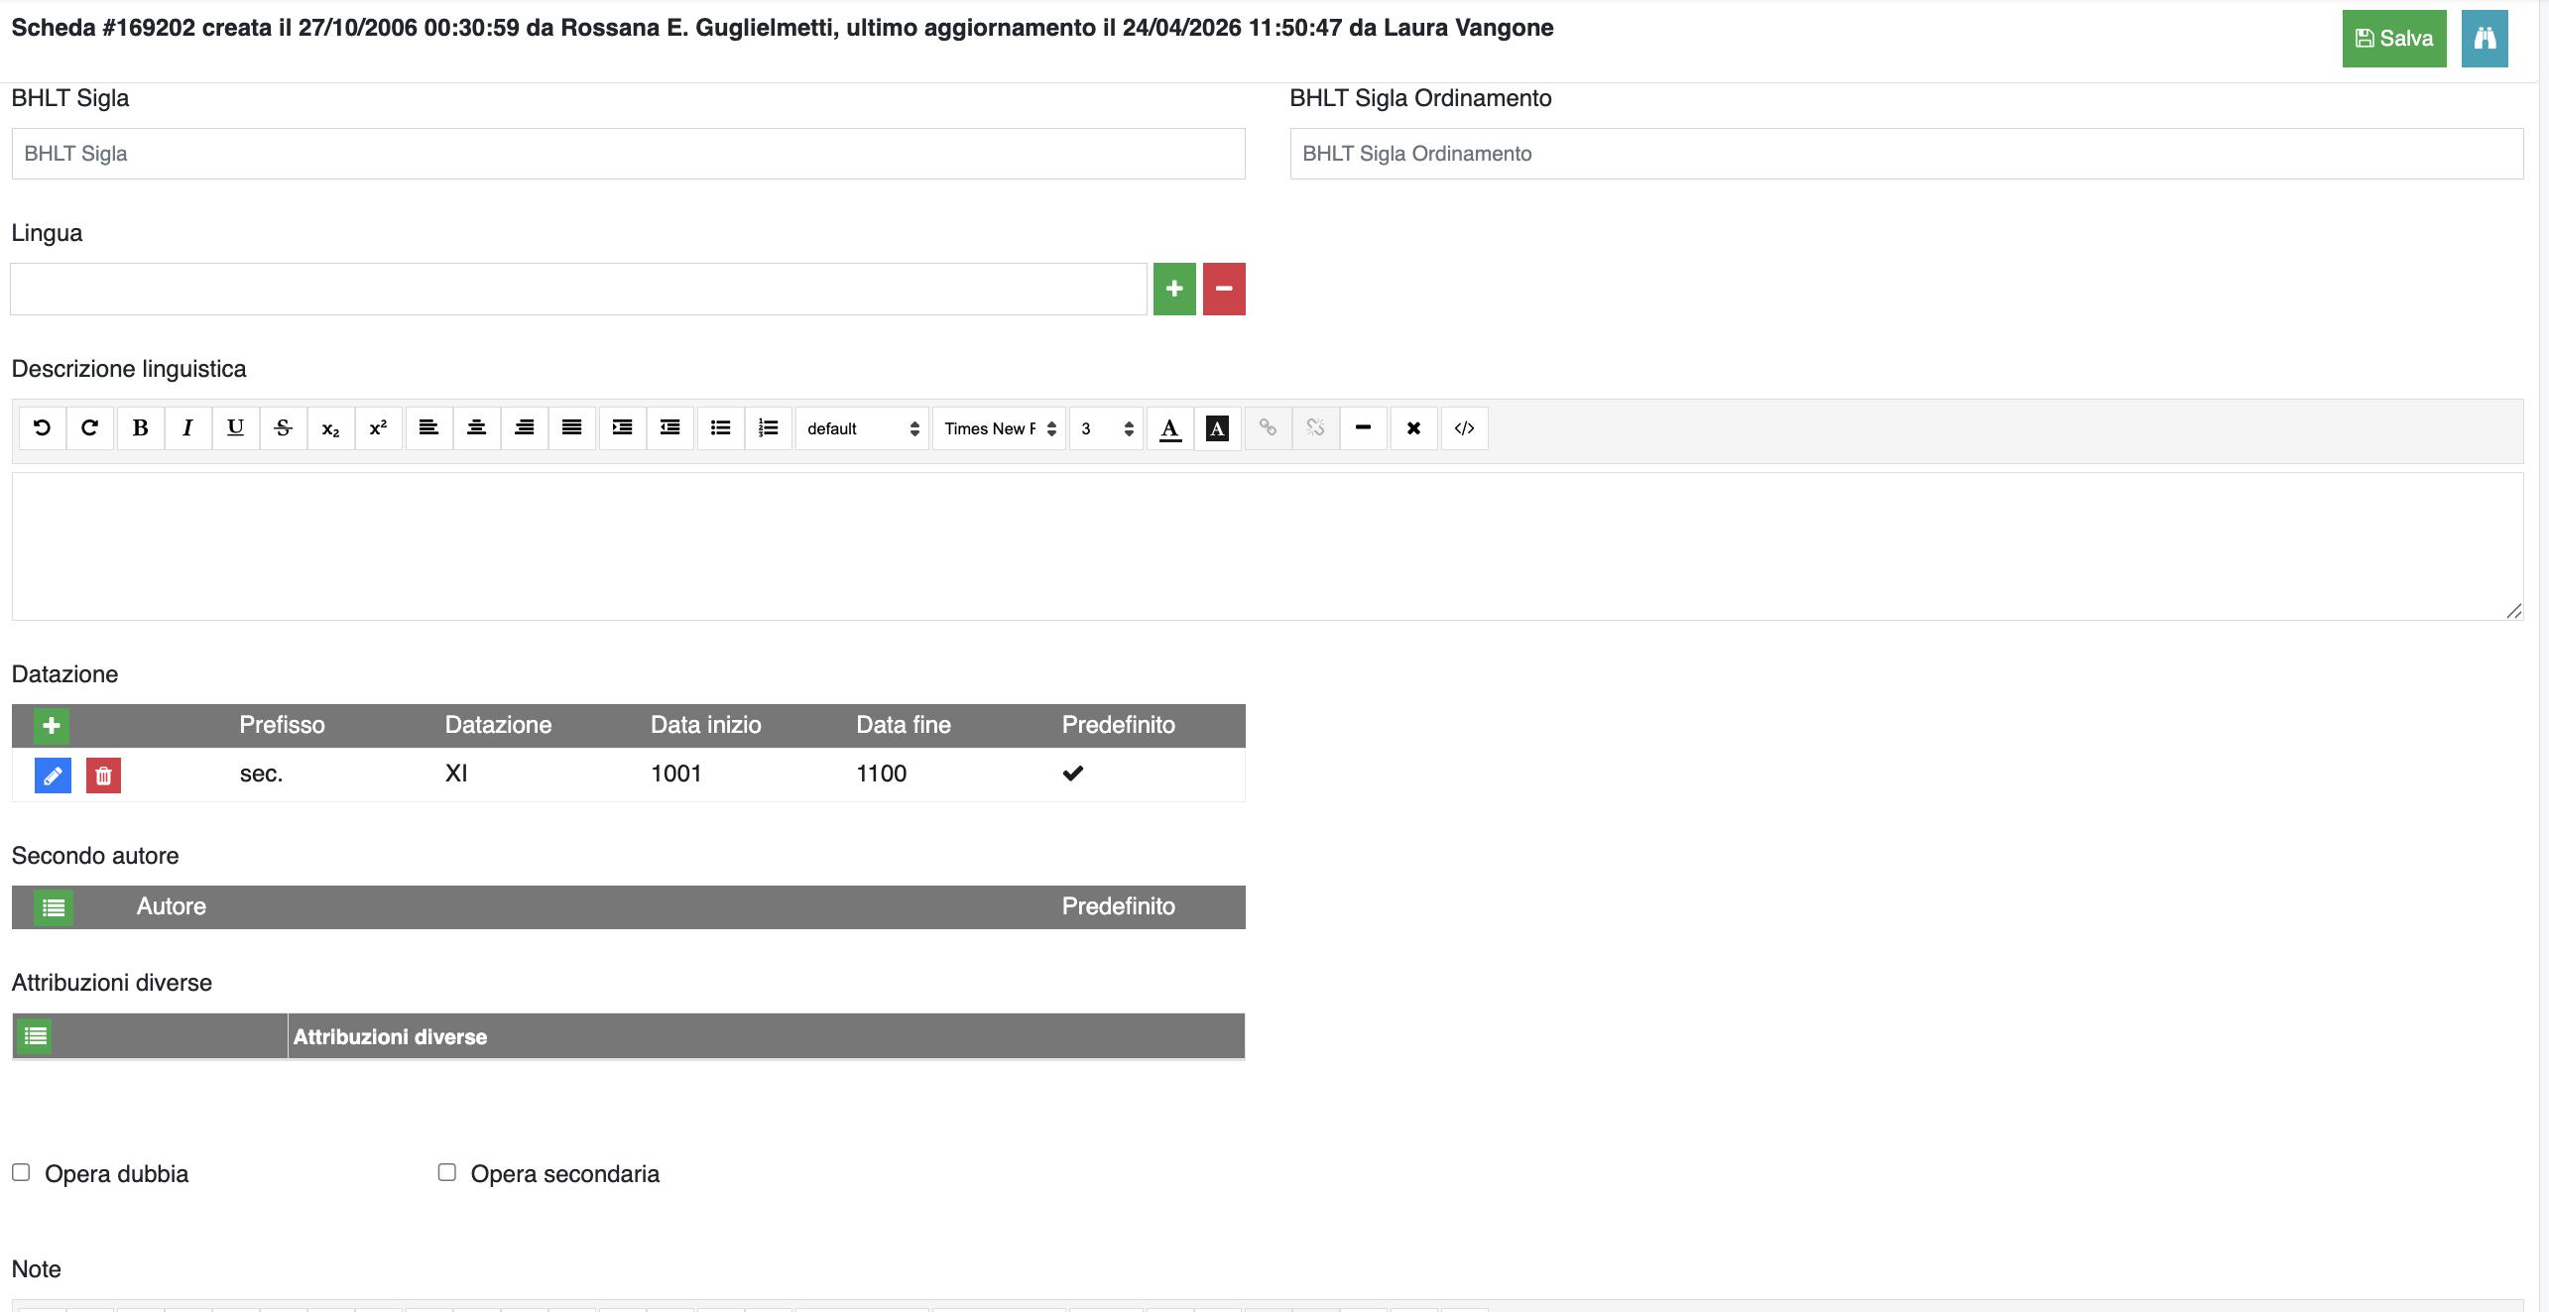

Slide 11
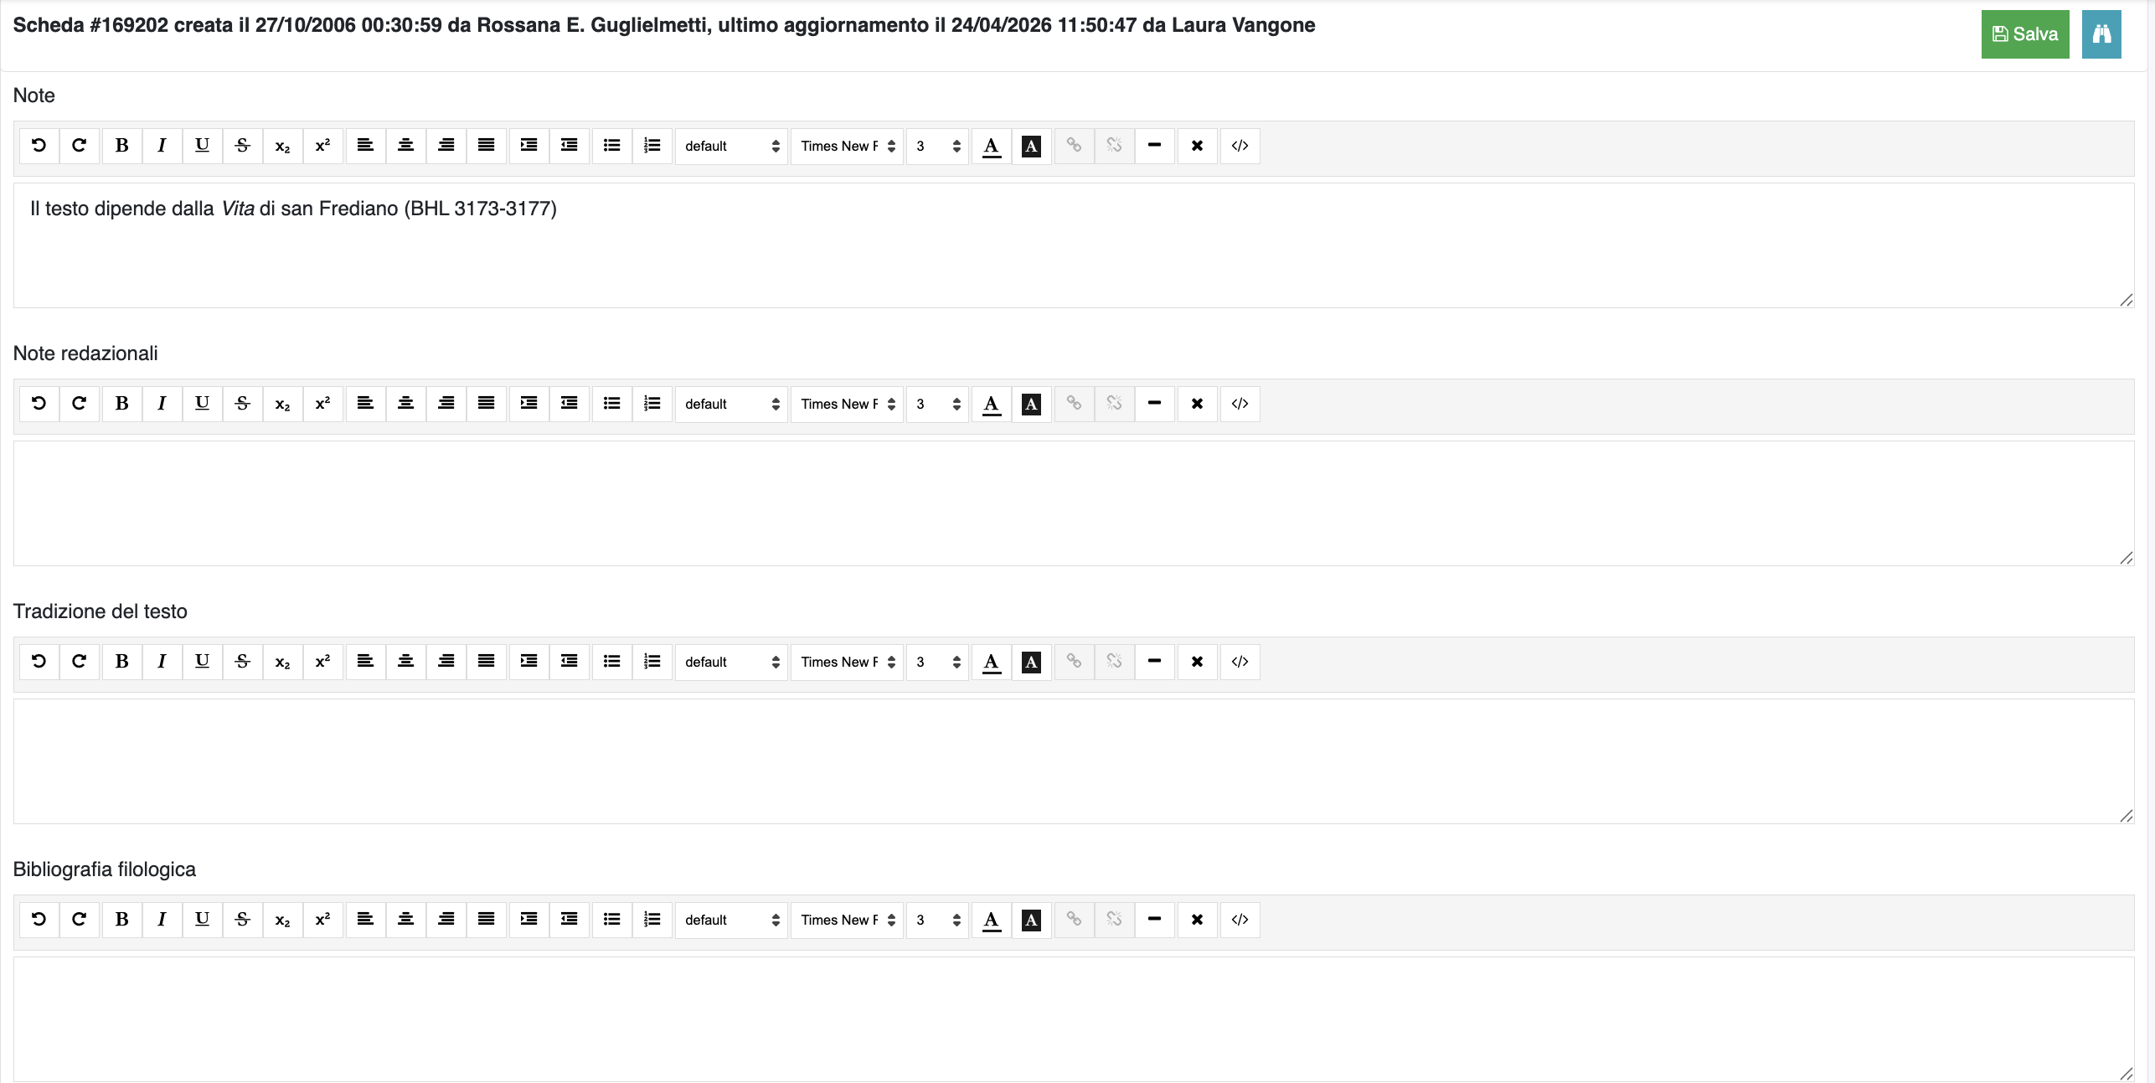

Slide 12
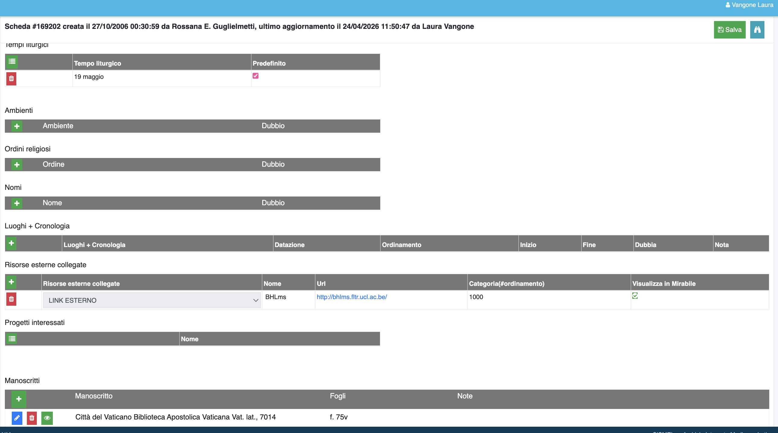

Slide 13
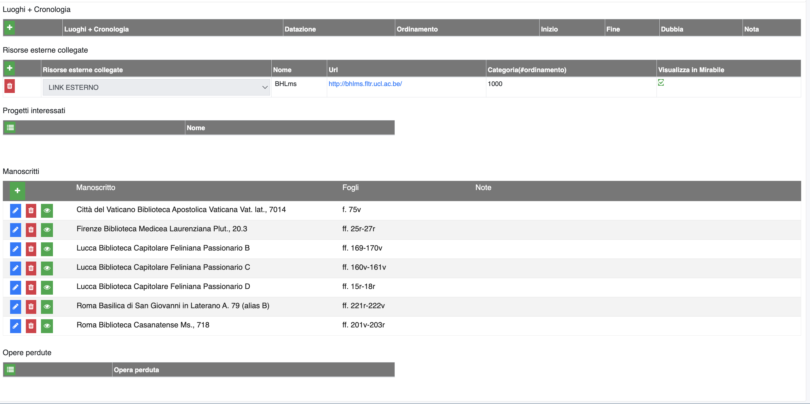

Slide 14
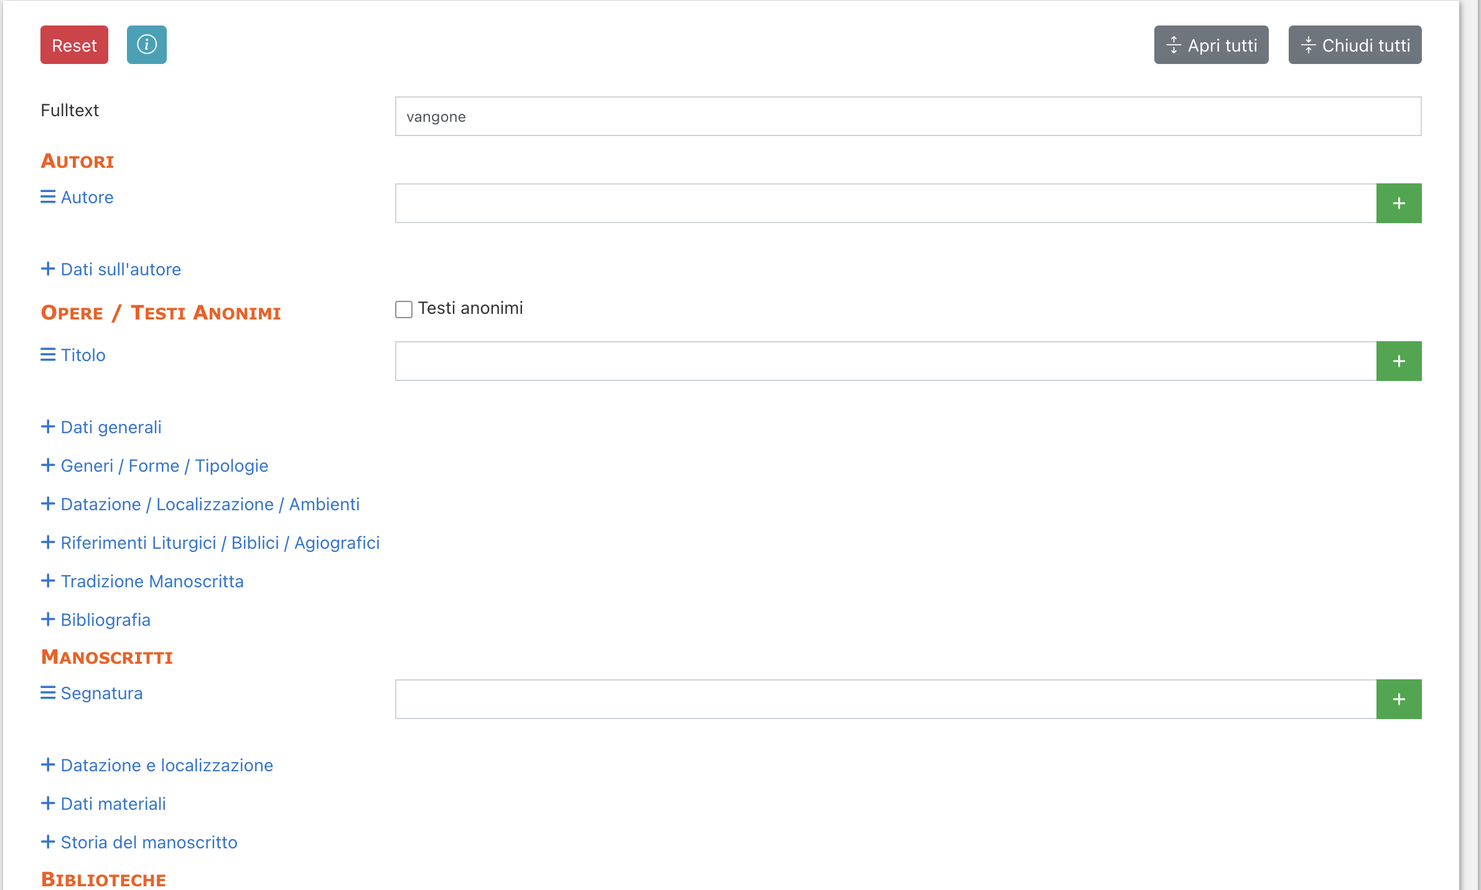

Slide 15
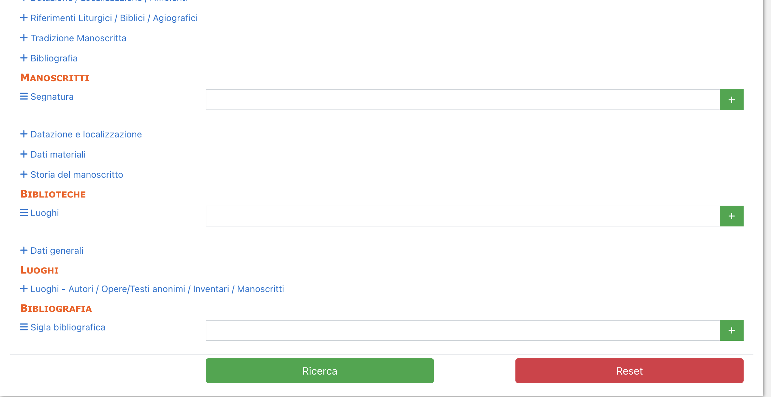

Slide 16
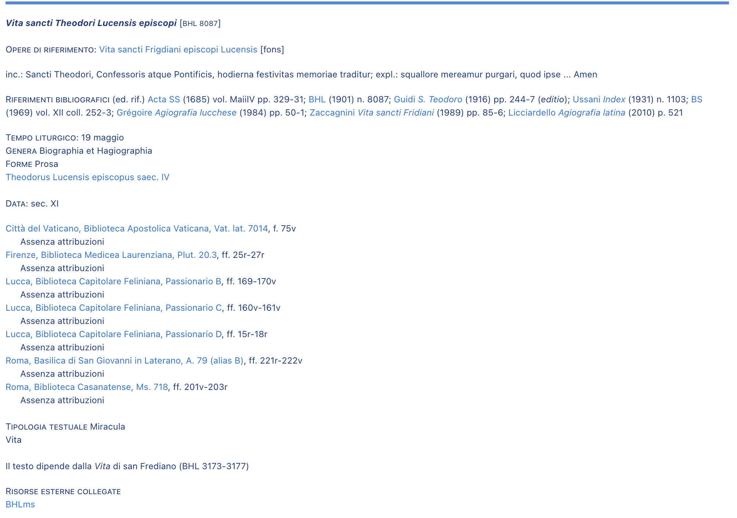

Slide 17
